Slide 1


Learnwell Oy
ПРЕЗЕНТАЦИЯ ПРОЕКТА
VÅRDSVENSKA

Slide 2
VÅRDSVENSKA – шведский язык для медицинского персонала
Vårdsvenska www.vardsvenska.fi – это обучающий языковой портал для медперсонала, заинтересованного в изучении шведского языка:
Информация о Финляндии на четырех языках –шведском, английском, финском и русском
Языковое обучение (грамматические пояснения, учебный материал и упражнения)
Сервис для трудоустройства и сотрудничества
Другие материалы (в т.ч. словари, рабочие книги, кроссворды)

Slide 3
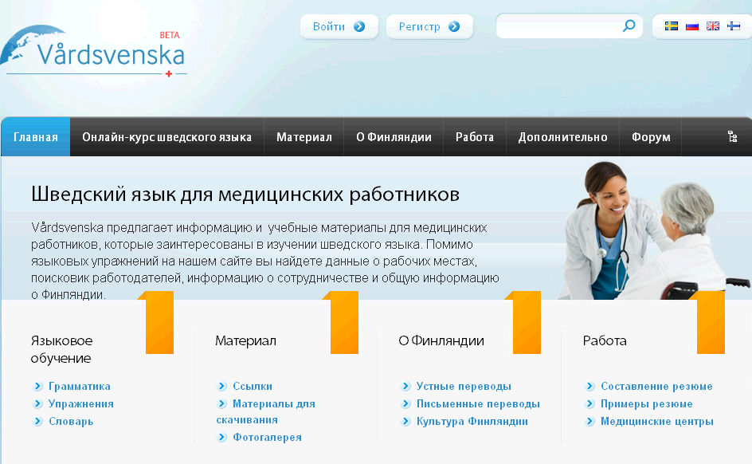
VÅRDSVENSKA – шведский язык для медицинского персонала

Slide 4
VÅRDSVENSKA – шведский язык для медицинского персонала
Сотрудничество:
Информация, необходимая при переезде в Финляндию
Основная информация о стране и ее культуре
Контактная информация о государственных институтах, институтах здравоохранения, домах престарелых и других учреждениях

Slide 5
VÅRDSVENSKA – шведский язык для медицинского персонала
Работа:
Став зарегистрированным пользователем, вы сможете создать личный профиль, составить резюме онлайн, сохранить его в своем профиле и непосредственно с нашего сайта отправить в любое из учреждений в нашей базе данных.
База данных содержит тысячи потенциальных работодателей на территории Финляндии (больниц, медицинских учреждений, стоматологических клиник, частных медицинских центров и др. )
На сайте можно ознакомиться с примерами резюме

Slide 6
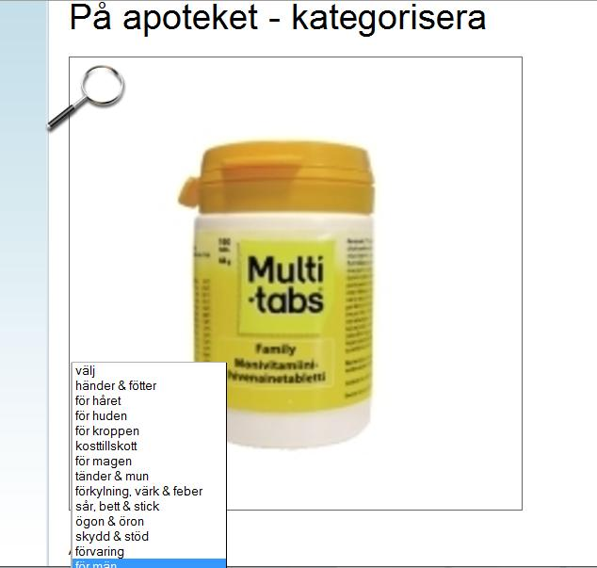
VÅRDSVENSKA – шведский язык для медицинского персонала
Языковое обучение:
Онлайн курс шведского языка содержит информацию о лексической базе, произношении и основах шведской грамматики
Сотни лексических единиц сферы здравоохранения, а также грамматических упражнений, иллюстрированных упражнений, упражнений на чтение и понимание, объединенных данной тематикой
Упражнения представлены на шведском, финском, английском и русском языках, благодаря чему можно практиковать все четыре языка

Slide 7
VÅRDSVENSKA – шведский язык для медицинского персонала
Языковое обучение:
Система сохраняет данные о достижениях зарегистрированных пользователей
Уровни сложности : от начального до продвинутого
“Уход за пожилыми” – это интерактивная игра на лексику и понимание. По завершении десятого уровня игры вы сможете распечатать сертификат, подтверждающий прохождение программы. Этот сертификат дает право на бесплатный интенсивный курс разговорного шведского языка в Хельсинки.

Slide 8
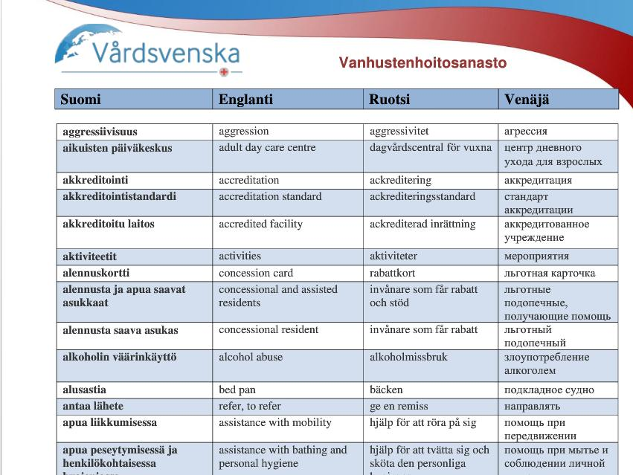
VÅRDSVENSKA – шведский язык для медицинского персонала
Материал:
Раздел «Материал» содержит онлайн материал для самостоятельного обучения, обширную фотогалерею, пояснения грамматики и произношения, доступные для скачивания словарь и упражения, а также полезные ссылки и дополнительную информацию
Вы можете скачать глоссарии, содержащие лексику как сферы здравоохранения (уход за престарелыми, стоматологическое здоровье, медицинские професии, заболевания и симптомы и т.д.), так и повседневной жизни.
Словарь базовой лексики и медицинской терминологии доступен на 4 языках

Slide 9

VÅRDSVENSKA – шведский язык для медицинского персонала
Сайт Vårdsvenska – уникальный сервис для медицинского персонала
Учить шведский может быть весело!
Контактные данные:
Learnwell Oy, Mikonkatu 8 A, 00100 Helsinki, Finland office@learnwell.fi

